Slide 1
Курстық жоба
Тақырыбы:
200 орынға арналған«Салтанат» тойханасының ет цехы

Slide 2
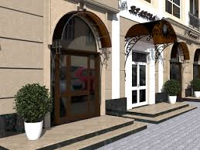
Мейрамхана фасады

Slide 3
Ет цехының мінездемесі
Қоғамдық тамақтандыру кәсіпорындарында жартылай фабрикаттарды мемілекеттік сауда, тамақ кәсіпоарыдарынан алады, сондай-ақ оларды өздері өңдеп шығарады.
Ет цехтары шикізаттарды (ет, құс, балық( алғашқы өңдеуден өткізуді және өзінің негізгі өндіріс кулинария магазиндері мен шағын дайындау кәсіпорындары ұшін жартылай фабрикаттар дайындауды жұзеге асырады.
Ет цехы. Ірі-ет цехтарында котлет,кесек жартылай фабрикаттар өндіру үшін үздіксіз жұмыс істейтін жүйелер және олардан әртүрлі жартылай фабрикаттар дайындауға арналған дербес жұмыс орындары ұйымдастырылады.
Шағын ет цехтарында жалпы өндіріс ұйымдастырылады,оның өзі кей жағдайда балық өңдеу жүйесін де қамтыуы мүмкін.
Етті алғашқы өңдеуден өткізу мынадай операциялардан тұрады. Еріту, жуу және кептіру. Тұтас етті бөлшектеп бұзу, сындыру, тазарту етті бөлшектеп кесу. Цехтағы жұмыс технологиялық процеске сәйкес құрылады. өндірістің ауқымды болуы қызметкерлердің жеке операцияларды орындауға мамандануына және сол жұмыстарын ішінара мехеникаландыруға мүмкіндік береді . Бұл цехтағы еңбек өнімділігін арттырады.

Slide 4
Тұтас етті еріту ұшін камераға шағын рельс арқылы жеткізіледі. Камерадағы температура 8-10⁰ С. Ауаның ылғалдылығы 85%. Тұтас етті ілінген қалпында үштәулік бойына ерітеді. Бұдан соң ілгектен түсірмей арнайы бөлмеде брандевой немесе щетканың көмегімен судың температурасы 20-25⁰ С жуып тазалайды және бөлмеге ауа үрлеу арқылы 105-2 сағат бой кептіреді. Егер етті тездетіп кептіру керек болса онда мақта матадан жасалған салфеткалар пайдаланылады. Осыдан кейін тұтас етті сол ілінген күйінде үлкен пышақ-шапқышпен немесе ет турайтын столға салып қасапшының балтасымен немесе айналмалы ұзынша пышақпен кесіп бөлшектейді. Етті бұзуды ені 1 метірден кем емес өндірістік столға салып арнайы кескіш пышақтармен атқарады.столдың ені тар болса етті бірнеше ірі т әрі\пі сияқты перпендикуляр орнатылған екі столға салады. Бұл тұтас етке жан жағынан келуді қамтамасыз етеді. Столдардың метал жамылғысы еттен шыққан сөл жиналатындай ернеулермен қоршалған.Ұшаның бір бөлігін бөлшектеу үшін ірі пышақтар , ұсақ бөлігі үшін шағын пышақтар қолданылады.

Slide 5
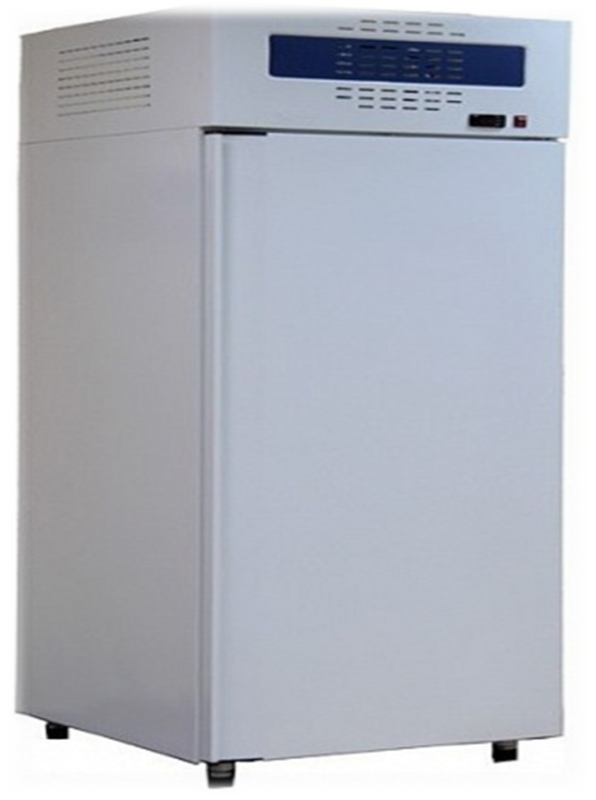
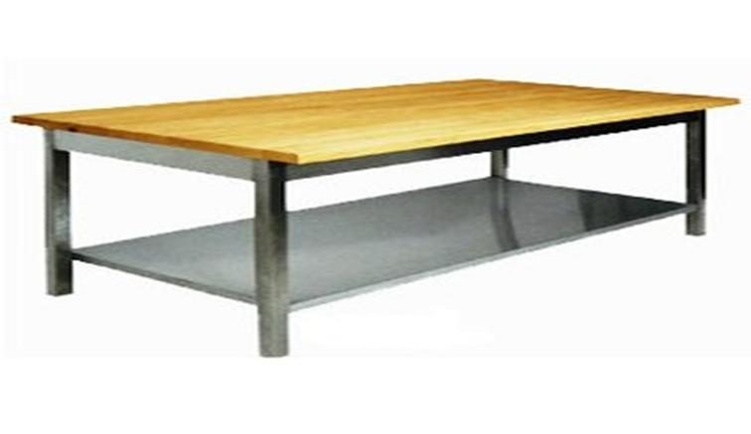
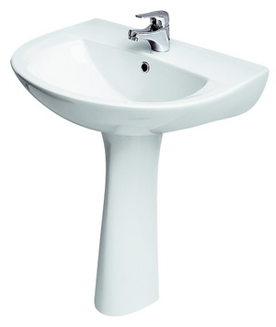
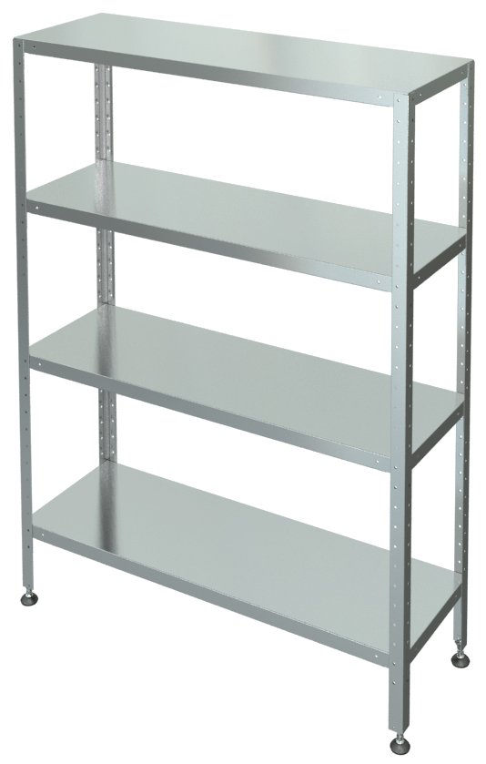
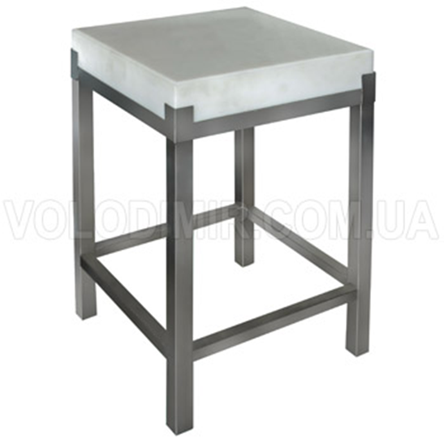
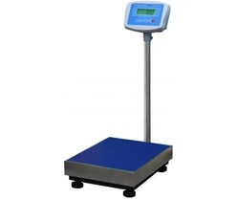
Ет цехтағы жабдықтар

Slide 6
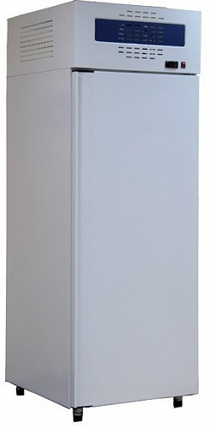
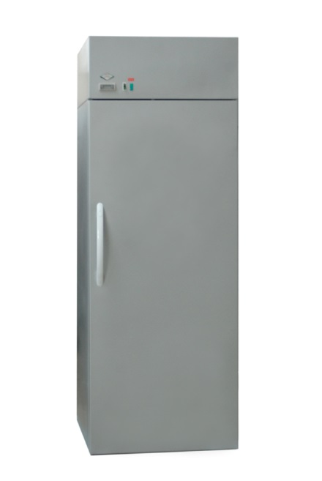
Тоңазытқыш жабдығы

Slide 7

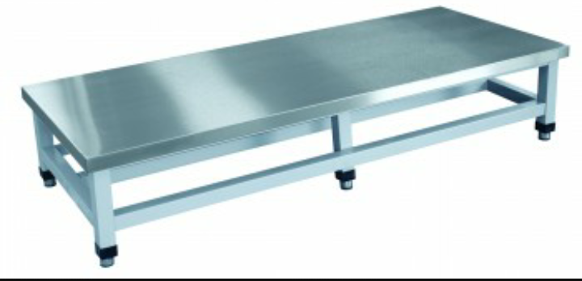
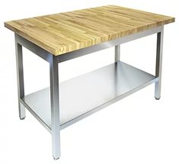
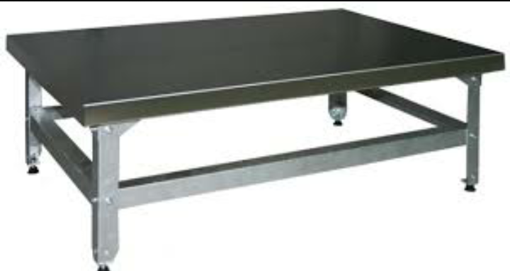
Механикалық емес жабдықтар

Slide 8
Қол жууға арналған раковина

Slide 9
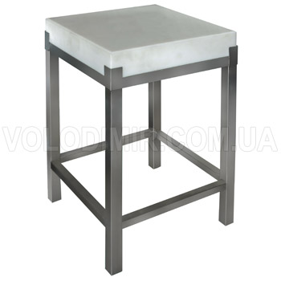
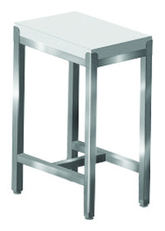
Бөлуге арналған тақ

Slide 10
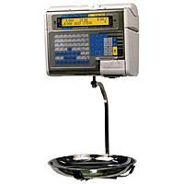
Таразы

Slide 11
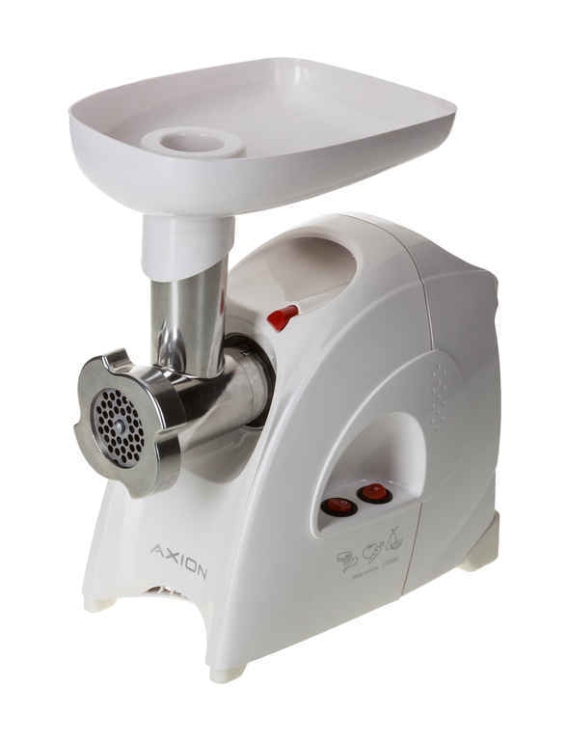
Еттартқыш

Slide 12
Қорытынды
Қорта келе 200 отыру орынға арналған «Салтанат» тойханасының ет цехі. Курстық жобаның технологиялық есептерінде келесі тапсырмаларды есептеуге тура келді:
Келушілер санын анықтау;
Тағам санын анықтау және өндірістік жұмыскерлер санын анықтау;
Жылулық, тоңазыту, механикаландырылған және механикаландырылмаған жабдықты есептеу;
Ет –цехының ауданын есептеу ;
Графикалық бөлім.
Курстық жоба кіріспеден, технологиялық есептерден, тұжырымнан және әдебиет тізбесінен құралады.
Барлық міндеттер орындалып есептері орыдалды технологиялық есептер көмегімен талдау жүргізіліп жабдықтар да есептелінді.

Slide 13


